Slide 1





CHÀO MỪNG CÁC EM ĐÃ ĐẾN VỚI BÀI HỌC NGÀY HÔM NAY!

Slide 2


TRÒ CHƠI TRUYỀN ĐIỆN
Luật chơi: Giáo viên gọi bắt đầu từ 1 em A xung phong.
Em A nói to “số 2” và chỉ nhanh vào em B bất kỳ để “truyền điện”.
Em B phải nói tiếp, ví dụ “nhân 7” rồi lại chỉ nhanh vào em C bất kỳ.
Em C phải nói “bằng 14”.
Nếu C nói đúng thì tiếp tục nói “số 2”và chỉ vào một bạn D.
Nếu sai thì phải nhảy lò cò một vòng từ chỗ của mình lên bảng.

Slide 3
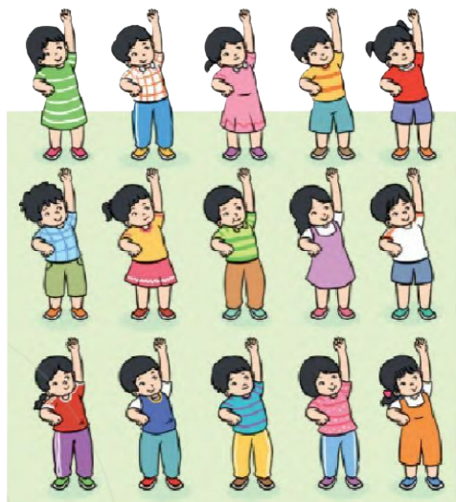
Các em hãy quan sát bức tranh sau và mô tả những điều em thấy trong bức tranh
Mỗi hàng có 5 bạn đang tập thể dục, 3 hàng có 15 bạn
Ta có phép nhân như thế nào?
5 được lấy 3 lần.
Ta viết phép nhân:
5 x 3 = 15

Slide 4

5 x 4 = 20
5 x 5 = 25

Slide 5



BÀI 56: BẢNG NHÂN 5

Slide 6
5 được lấy 1 lần
Ta có phép nhân:
5 x 1 = 5
5 được lấy 2 lần
Ta có phép nhân:
5 x 2 = 10

Slide 7
5 được lấy 3 lần
Ta có phép nhân:
5 x 3 = 15

Slide 8
5 được lấy 4 lần
Ta có phép nhân:
5 được lấy 5 lần
Ta có phép nhân:
5 x 4 = 20
5 x 5 = 25

Slide 9
5 được lấy 4 lần
Ta có phép nhân:
5 được lấy 10 lần
Ta có phép nhân:
5 được lấy 9 lần
Ta có phép nhân:
5 được lấy 5 lần
Ta có phép nhân:
5 được lấy 8 lần
Ta có phép nhân:
5 được lấy 6 lần
Ta có phép nhân:
5 được lấy 7 lần
Ta có phép nhân:
5 x 10 = 50
5 x 9 = 45
5 x 4 = 20
5 x 8 = 40
5 x 5 = 25
5 x 6 = 30
5 x 7 = 35

Slide 10


Bảng nhân 5
5 x 1 = 5
5 x 2 = 10
5 x 3 = 15
5 x 4 = 20
5 x 5 = 25
5 x 6 = 30
5 x 7 = 35
5 x 8 = 40
5 x 9 = 45
5 x 10 = 50

Slide 11

TRÒ CHƠI “ĐỐ BẠN”
Luật chơi: Các em dựa vào bảng nhân 5 vừa học và đố bạn cùng bàn các phép tính để ghi nhớ

Slide 12
LUYỆN TẬP
Bài 1: Thực hiện theo cặp
Các em hãy tính kết quả các phép nhân sau và đổi vở với bạn cùng bàn để chữa bài (có thể sử dụng bảng nhân 5)
5 x 3 =
5 x 1 =
5 x 2 =
10
5
?
15
?
?
5 x 7 =
5 x 5 =
5 x 8 =
?
25
40
?
?
35
5 x 6 =
5 x 9 =
45
?
?
30
5 x 4 =
5 x 10 =
?
20
50
?

Slide 13
Bài 2:
Các em hãy thực hiện phép nhân với các số có kèm đơn vị đo đã học. Sau đó, đổi vở và chữa bài với bạn cùng bàn
?
10
?
5 kg x 2 = kg
40
5 cm x 8 = cm
?
20
?
5 kg x 4 = kg
45
5 dm x 9 = dm
35
?
5 l x 7 = l
25
?
5 l x 5 = l

Slide 14

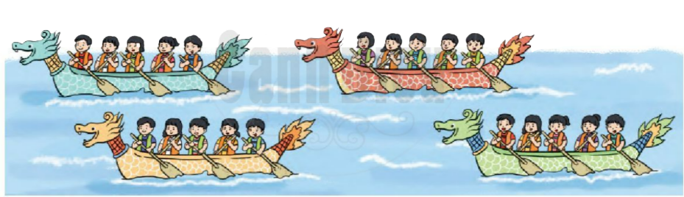
Bài 3:
Các em hãy quan sát tranh và viết phép nhân thích hợp vào bảng con
a.
b.

Slide 15
a.
Mỗi bình cá có 5 con cá, có 3 bình cá.
Vậy 5 được lấy 3 lần
Ta có phép nhân:
5 x 3 = 15
Vậy có tất cả 15 con cá

Slide 16
b.
Mỗi thuyền có 5 người, có 4 thuyền.
Vậy 5 được lấy 4 lần
Ta có phép nhân:
5 x 4 = 20
Vậy có tất cả 20 người trên thuyền

Slide 17
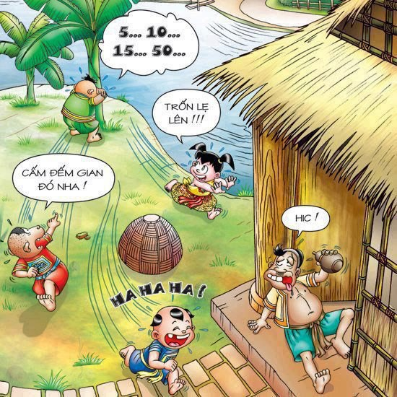
VẬN DỤNG
?
Các em đã bao giờ chơi trò chơi “Trốn tìm” chưa? Trong trò chơi đó, chúng ta đếm như thế nào?

Slide 18

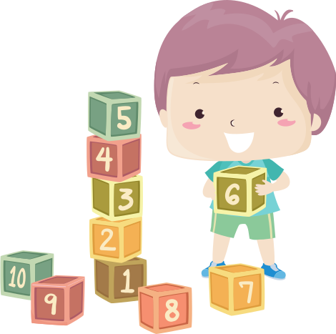

TRÒ CHƠI “ĐẾM CÁCH 5”
Luật chơi: Một em lên bảng rút một thẻ số rồi đếm cách 5 bắt đầu từ số ghi trên thẻ vừa rút đến 50
5
25
30
50
10
35
45
20
15
40

Slide 19
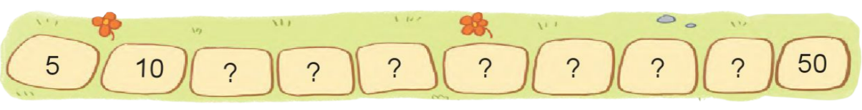

Bài 4:
a. Các em hãy quan sát bức tranh sau và đếm thêm 5 đơn vị theo mẫu 5, 10, 15, 20...rồi điền các số thích hợp vào ô trống.
15
20
25
30
35
40
45

Slide 20


b. Thảo luận nhóm
Các nhóm hãy thảo luận và xếp các chấm tròn thích hợp với phép nhân 5 x 5; 5 x 7
Mỗi thành viên trong nhóm hãy nêu một phép nhân khác rồi đố các bạn còn lại xếp chấm tròn thích hợp.

Slide 21
5 x 5 = ?
5 được lấy 5 lần
Ta có phép nhân:
5 x 5 = 25
Vậy có tất cả 25 chấm tròn

Slide 22
5 x 7 = ?
5 được lấy 7 lần
Ta có phép nhân:
5 x 7 = 35
Vậy có tất cả 35 chấm tròn

Slide 23
HƯỚNG DẪN VỀ NHÀ
Đọc lại Bảng nhân 5 và tìm tình huống thực tế liên quan đến phép nhân trong Bảng nhân 5
Đọc và chuẩn bị trước bài:
Làm quen với phép chia – Dấu chia

Slide 24
CẢM ƠN CÁC EM
ĐÃ LẮNG NGHE BÀI GIẢNG!

